Slide 1
AI与大模型时代的学习与成长
王荣胜
2024/06/16

Slide 2
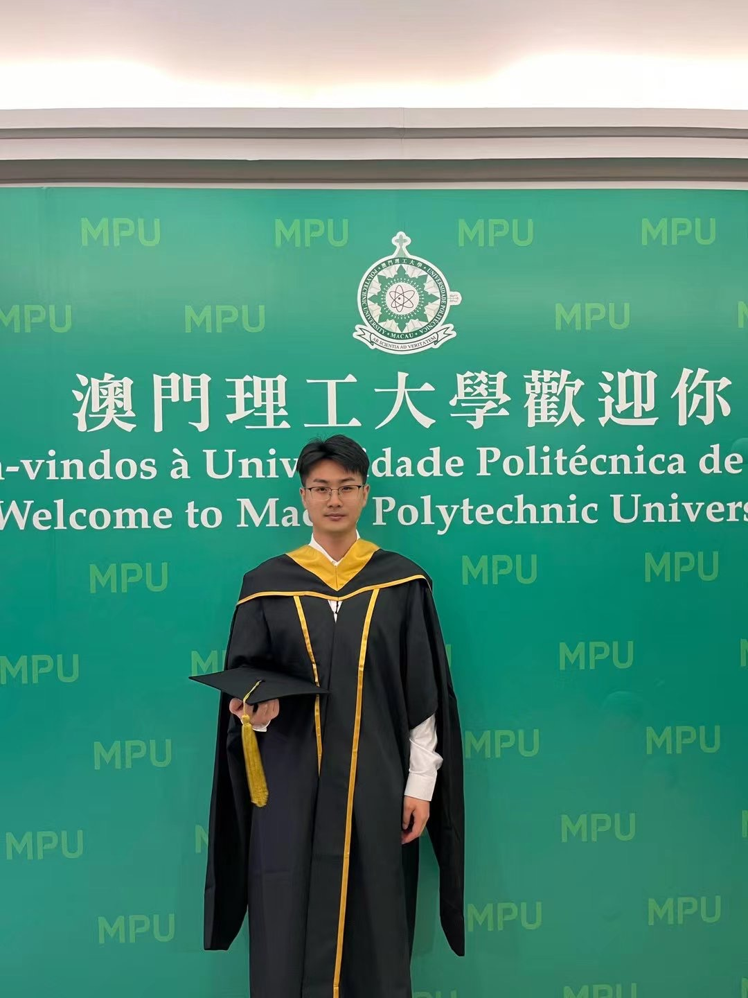
个人介绍
本科：河南理工大学2018级计算机实验班
硕士：澳门理工大学
博士：香港科技大学 / 美国罗格斯大学待录取
珠海横琴奇元科技联创 & CTO （AWS，华为初创扶持）
百度飞桨PPDE
Github获得 23.5k Stars
论文发表17篇（含合作以及预印本），Google Scholar引用40+
百度飞桨/星河、智谱AI公开课主讲人
Kaggle以及创新创业大赛/黑客松获奖者（Kaggle银牌，百度飞桨黑客松全国一等奖，百川智能AGI黑客松全国铜奖）
王荣胜

Slide 3
提前规划，本科阶段充实自己

Slide 4
我的本科经历
高考后进入河南理工大学计算机学院
选拔进入2018级计算机实验班
大一学习高数/英语...
大一暑假留校学习AI，持续到大二，中间参加数据科学竞赛/创新创业大赛
机器学习
深度学习
大三大四考研，考研失利

Slide 5

从现在开始，做好未来选择
就业
前后端？
数据结构/LeetCode/Vue/Java/SpringBoot，以实际项目为主导，保持持续的实习
算法？
算法ACM/C和C++/了解AI，以竞赛为主导，保持竞赛热情
升学
保研
好好学习，保持自己高绩点和竞赛获奖
无本科科研过程，直博很难，博士给自己更多选择（比如国外）
可以考虑留学，QS300以内全球院校
考研
备好408以及主科目的学习
大一大二做好AI的基础学习，除了做冷门方向课题的硕士导师，其它大多数都在做AI
适当参加一些数据科学竞赛/创业创业大赛
提前了解一下留学，为自己多开拓一些道路

Slide 6
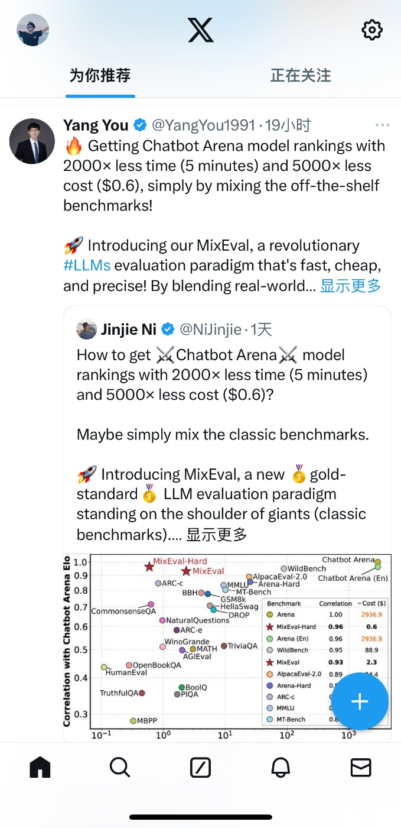
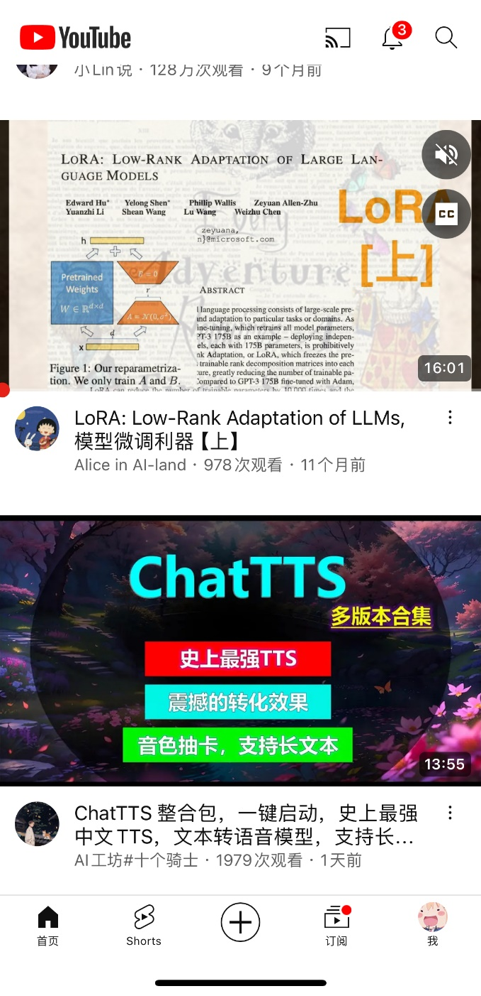
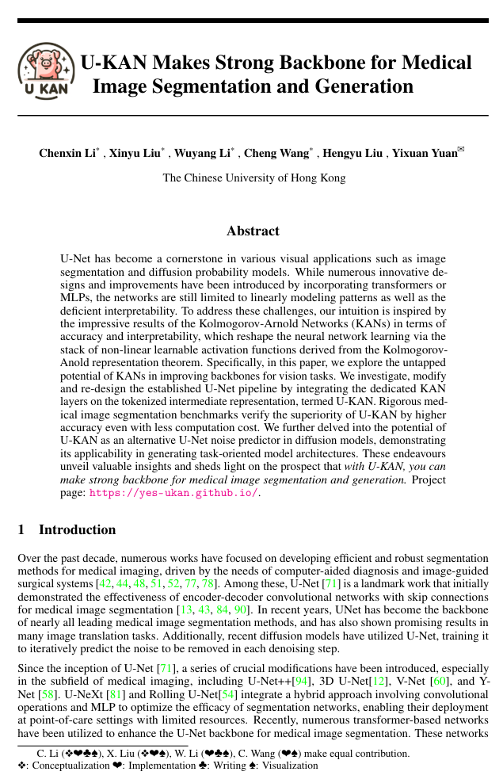
学好英文口语，让你的优势更加明显
为什么要学好英文口语？
论文写作/会议交流/留学/旅游出行/推特和YouTube的学习
外企/创业

Slide 7
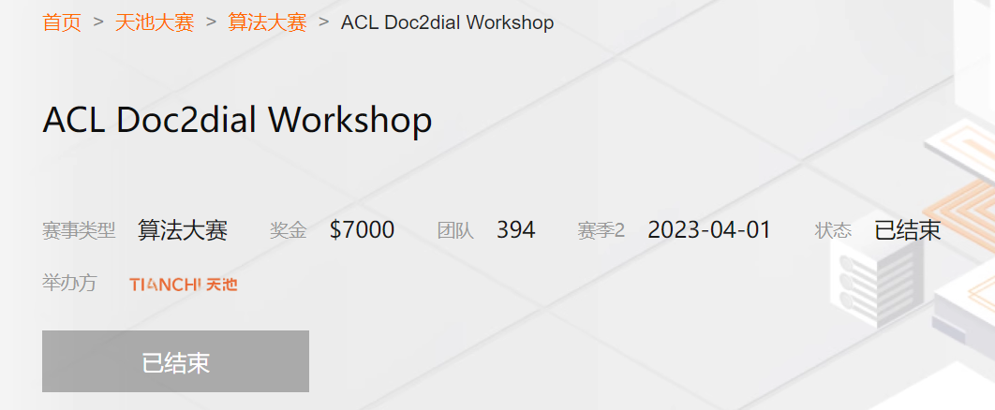
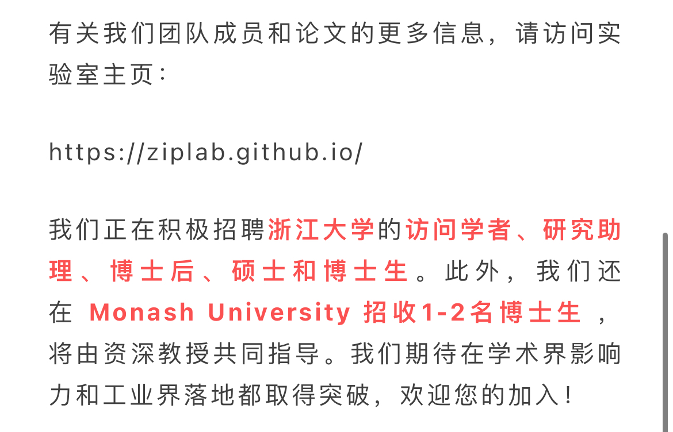
提前接触科研，在本校或者出去做RA/访问/实习
进入一个领域
读文献
发现问题
提出解决方法进行实验
发表论文
本校内
根据导师的研究方向，从中选择自己感兴趣的领域进行学习和研究
进行完整的研究，并发表相关工作（8-10页英文论文）
阶段性的研究，发表在会议（如CVPR，ACL，IJCAI等）的Demo Track（4页英文论文）
参加各大顶会的Workshop（如CVPR，ACL，IJCAI等），获得排名并且发表论文
RA/访问/实习
国内外高校各大实验室设置RA/访问学者/实习机会，一般要求不高，可以提前科研以及社交导师
实习也可以进入大小厂的研究院

Slide 8
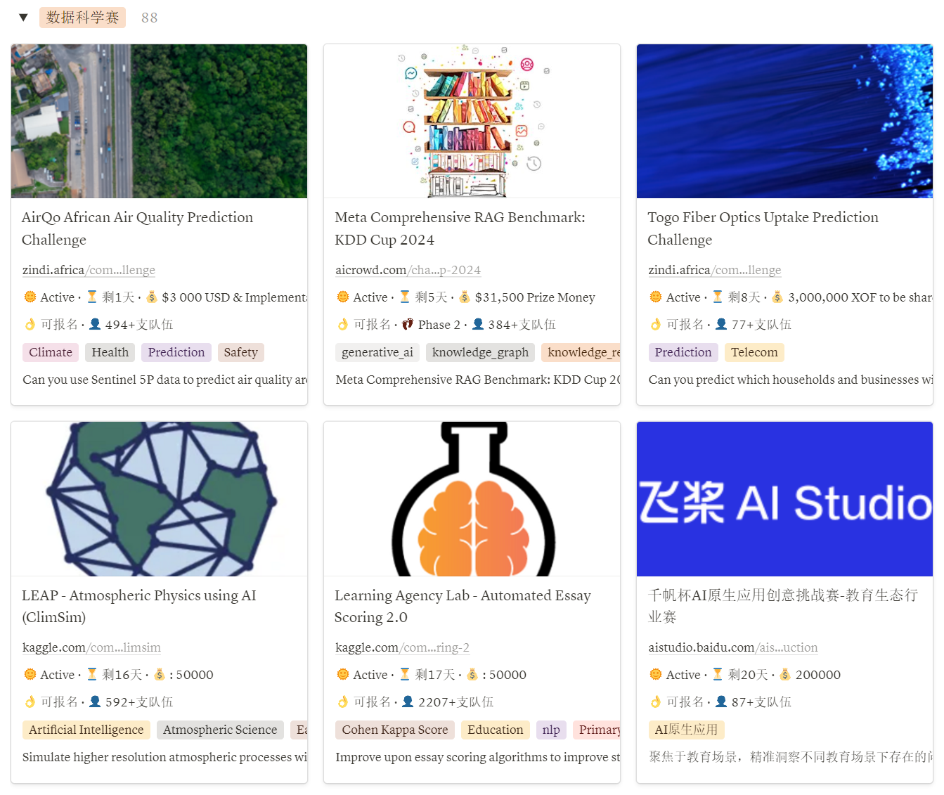
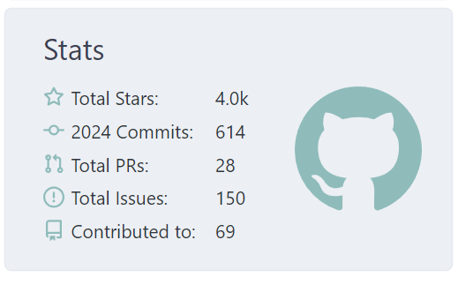
参与算法刷题/AI竞赛/数据竞赛与开源
算法
LeetCode
ACM
AI竞赛/数据竞赛
CompHub
百度/百川/科大讯飞等创新创业赛
开源
Github
获得Stars和Followers
获得个人IP成就
获得来自全球的关注
获得与他人协作的经验

Slide 9
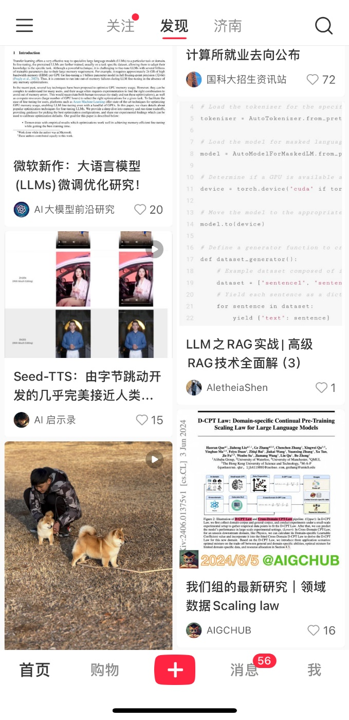
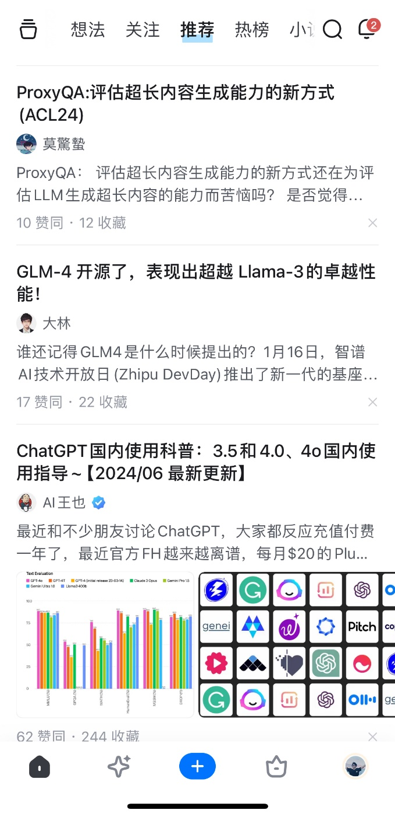
不要给自己设限，要有终身学习观念
Youtube
X (Twitter)
小红书
知乎

Slide 10
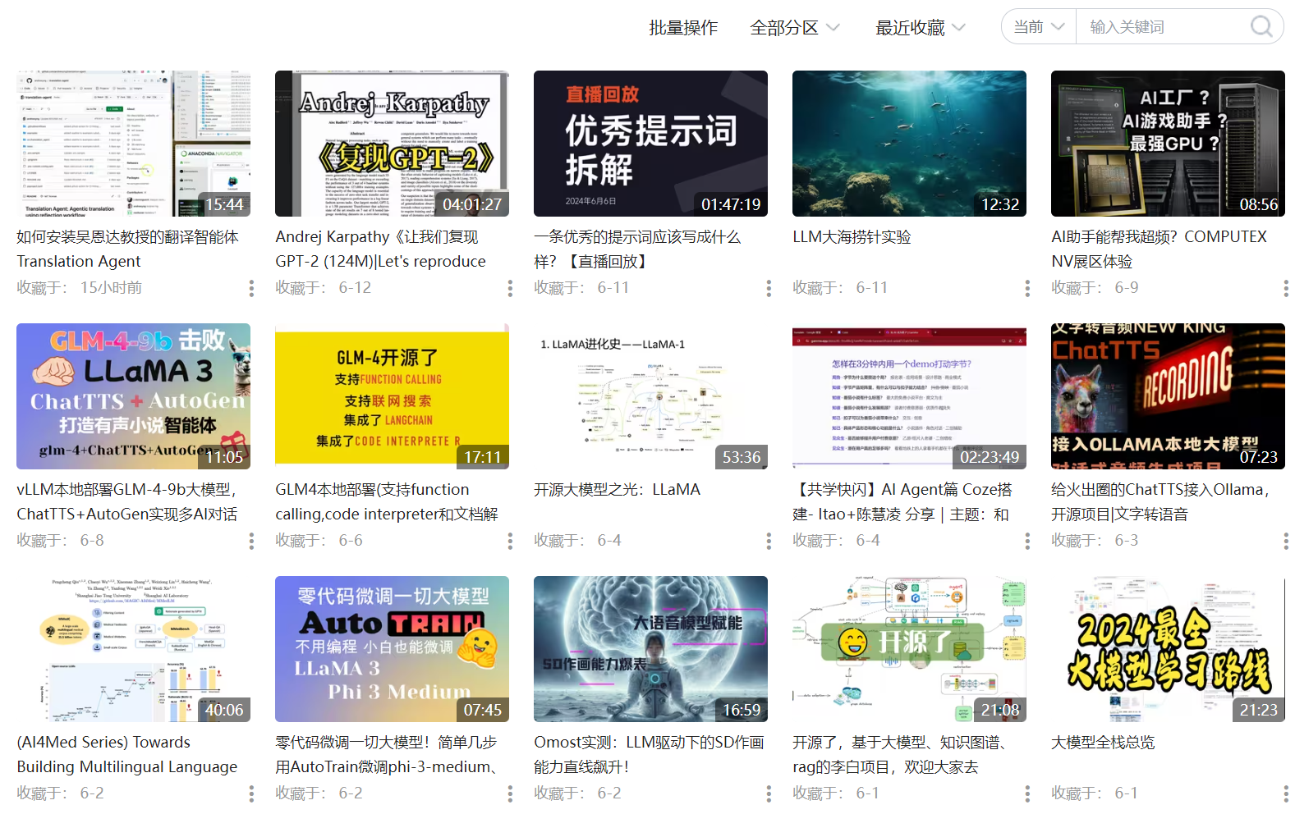
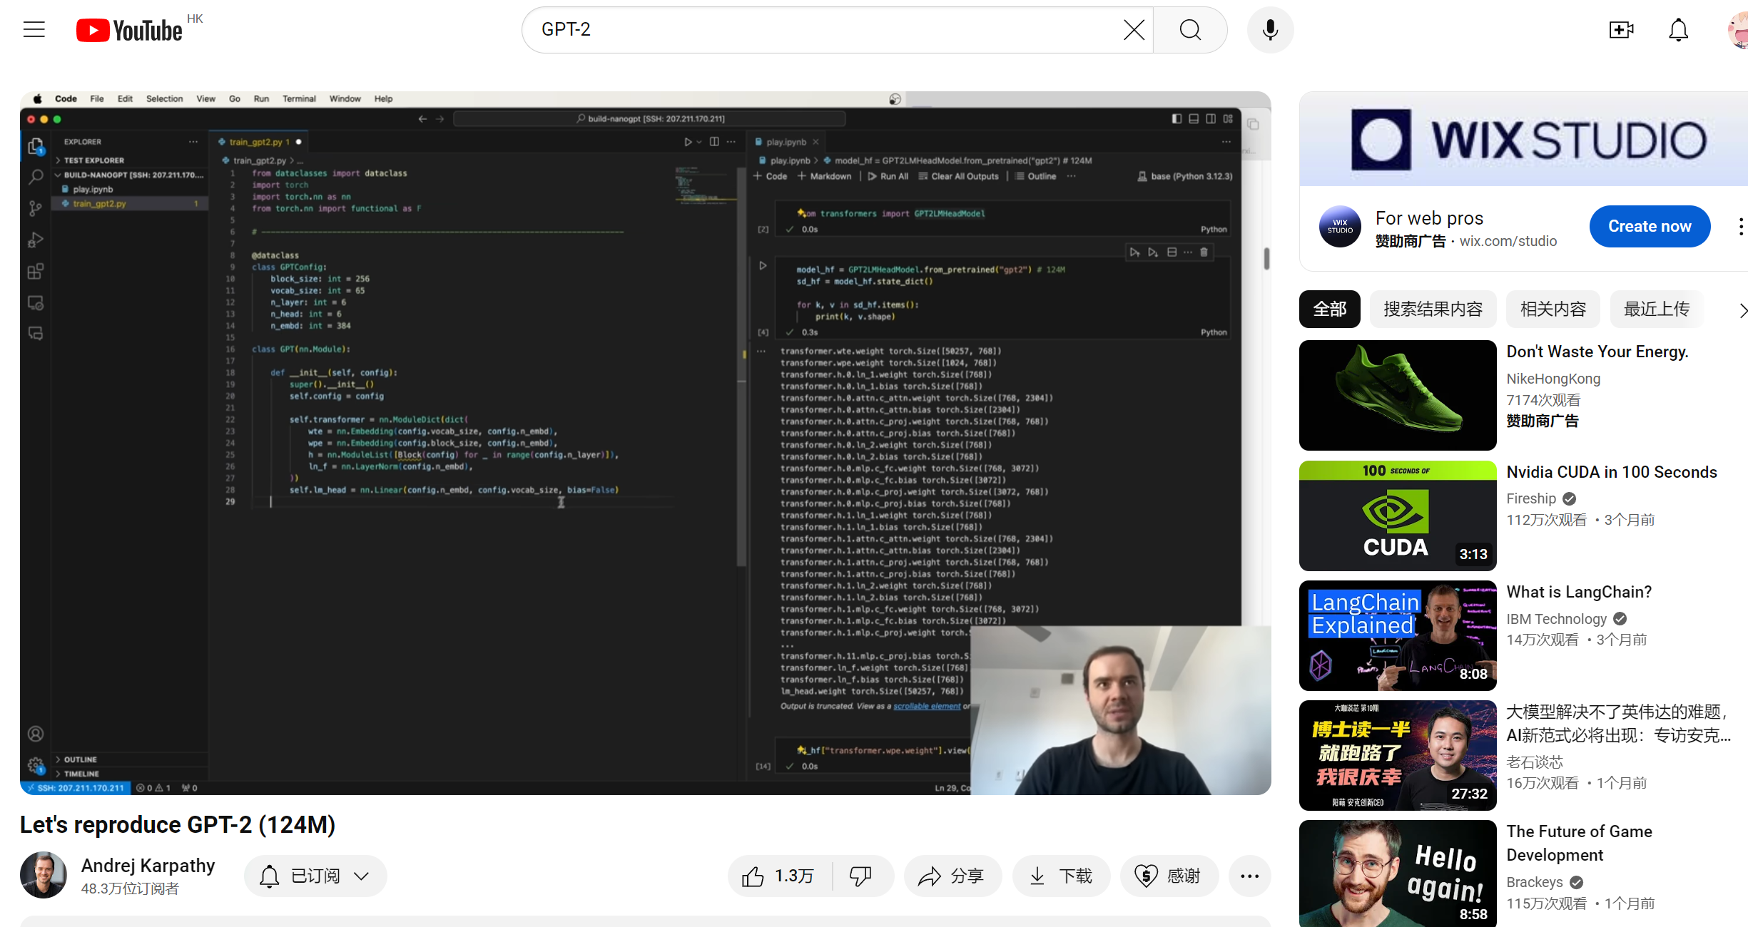
不要给自己设限，要有终身学习观念
YouTube
Bilibili
好的老师不仅在校园里，也在网络上！

Slide 11
明确目标，硕士阶段深耕细作

Slide 12
我的硕士经历
大学毕业后进入澳门理工大学大数据与物联网硕士课程
研一从事Medical AI相关的研究工作，主要是乳腺图像
发表论文
参加竞赛
研二从事Medical LLM相关的研究工作，主要是LLM训练/安全/RAG
发表高水平论文
创业

Slide 13
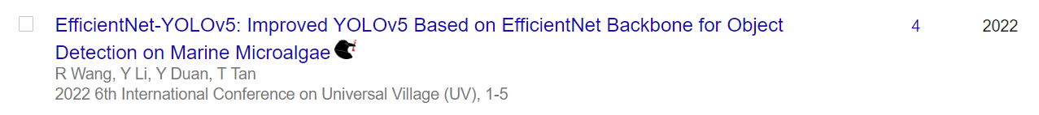
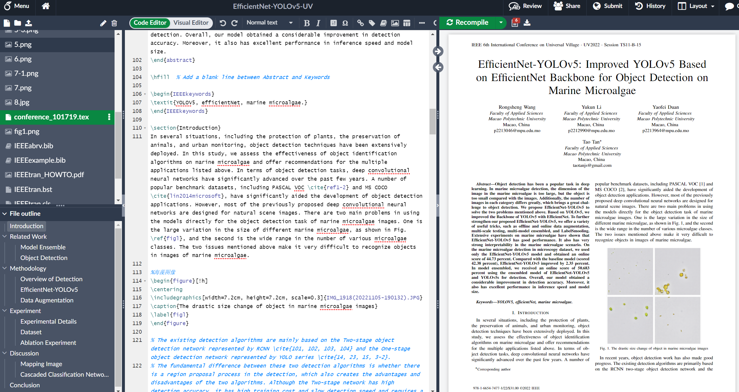
哪怕贡献再小也要发表属于自己的第一篇论文
科研的几点心得：
科研没有水不水，人都需要一步一步成长过来，一定要有一篇属于自己的论文发表出来，论文的发表代表你研究闭环的最终形成
科研是一个属于脑洞大开与实验验证的行为，一定要动手去做，哪怕做到一半的研究你都可以发表Demo Paper，任何付出都有意义
科研不是一个人的行为，你需要协助你就去找跟你有一样兴趣研究的人去跟你一起work，这样有效的工作会double，你的科研圈才会变大

Slide 14
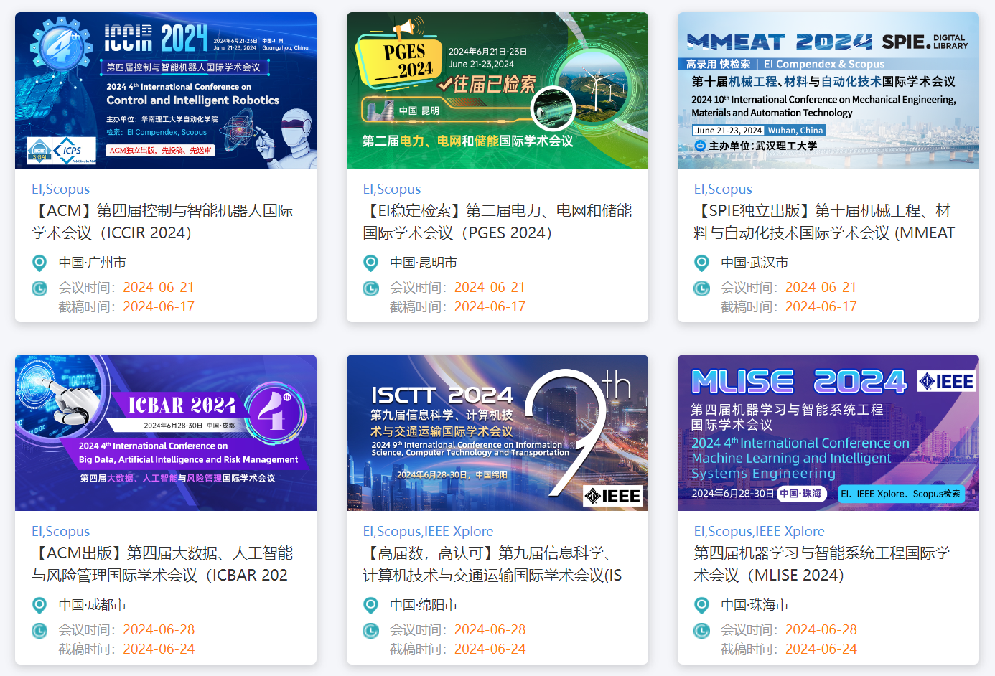
EI/SCI/Top Conference/Nature投稿
EI
https://www.ais.cn/attendees
SCI
IF=5以下
Top Conference
https://ccfddl.github.io
审稿人对你工作的批评可以让你取得更好的改进，一切工作最终都会有属于它的期刊
不要从内心觉得发表一篇SCI很难，难的SCI期刊仅仅是一小部分顶刊
投稿的工作应该是一步一步提升的过程，不要老是做浅显的研究，不要发太多的水文，要懂得提升自己的品味

Slide 15

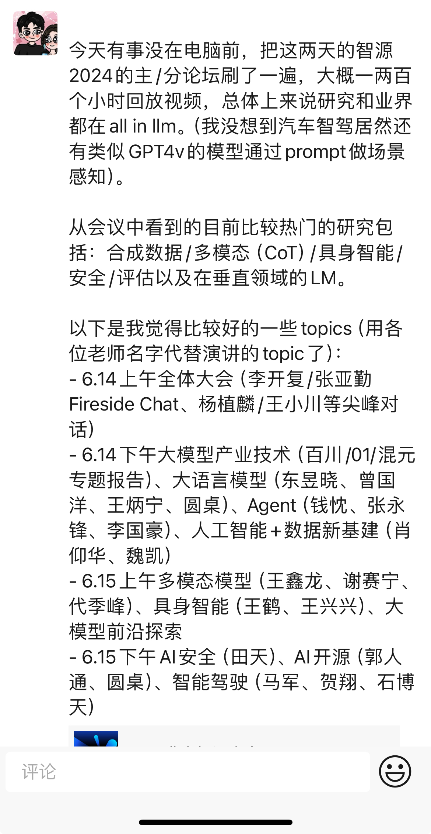

尽可能的参与与自己相关研究的闭门会/公开课
会议不一定教会你多少知识但会让你对你所处的研究的未来有一个大致的了解
与别人交流的过程也是一个丰富自己知识的过程
社交到更多跟你有同样研究的同学是一件很好的事情，你的圈子也决定了你以后会有多大的成就

Slide 16
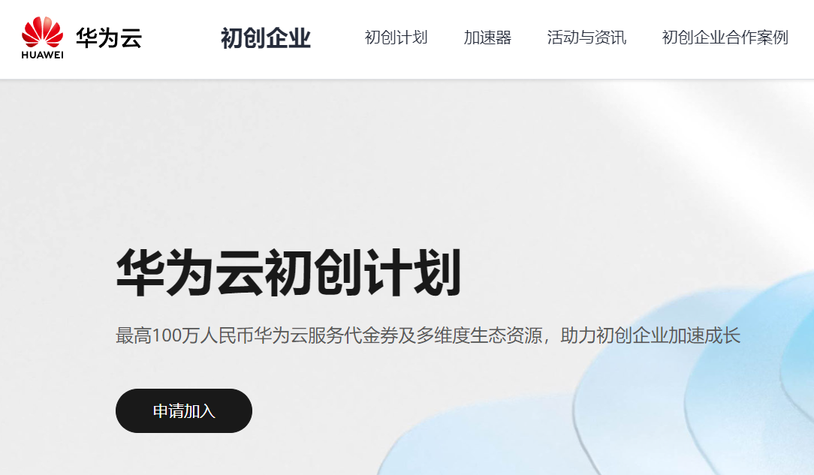
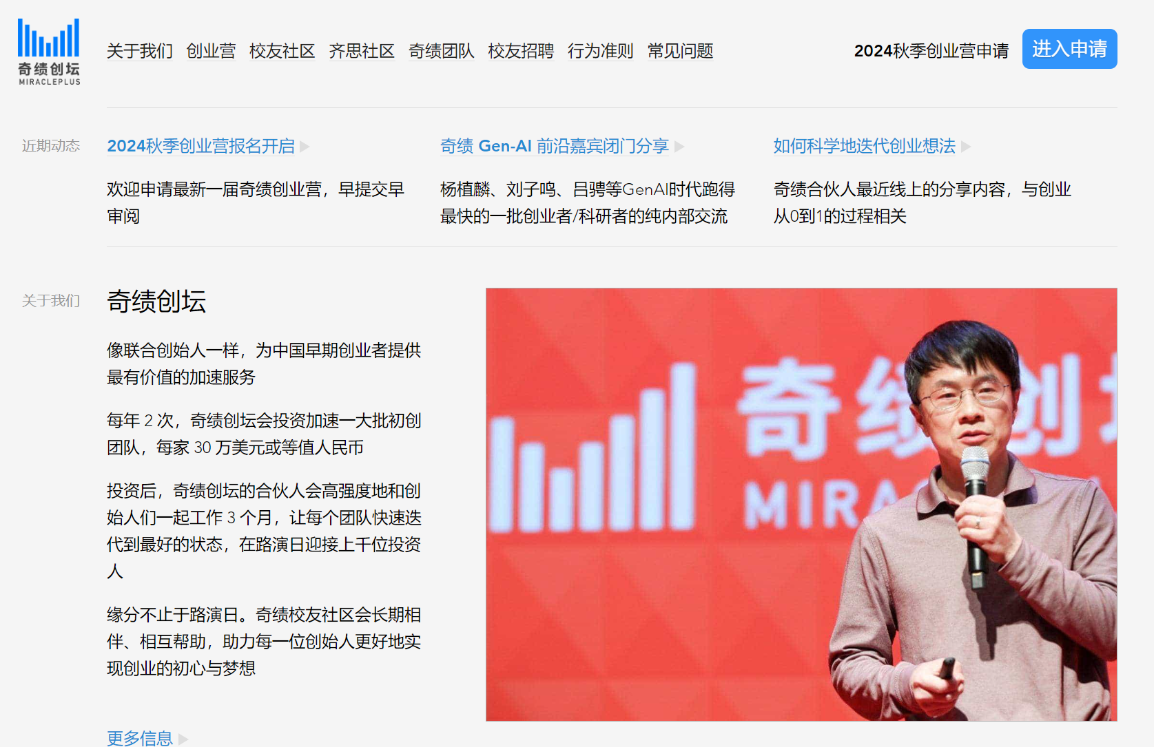
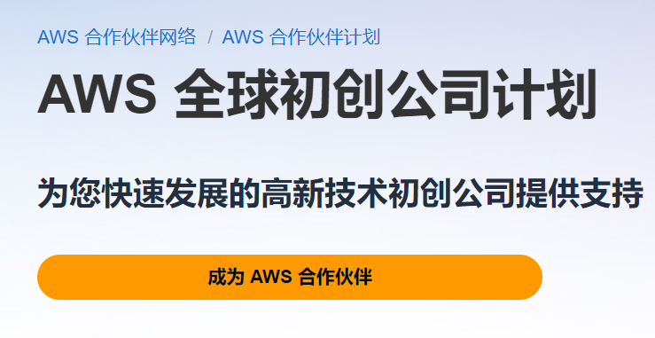
提早了解创业
创建一家公司很容易，2-3个月搞定
从大厂拿到初创支持很容易，1个月搞定
从孵化器（如奇绩创坛）拿支持也很容易，只要你的项目足够好

Slide 17

博士本质也是一种就业
博士是一种需要有兴趣的职业，不然读博会非常痛苦
博士期间除了科研，还有给你了更多创业的可能性，给了你接触更高层次学者和投资者的机遇
由RA转博士和有一段时间的GAP是一种很普遍的现象，不要觉得这样不好
尽量进入到一些好的高校（985或者QS前100）进行博士学习，也要选择比较open的实验室
如果你想要博士期间压力可以小一些可以选择奖学金院校（澳门理工博士全奖 2W/月，港校普遍1.5-2W/月， 美国院校3000美金/月）
提早规划你博士毕业以后的愿景，进高校？出国？
海外博士走海外人才计划比较容易进入到985院校做老师，国内非清北很难
在清北拿了博士学位你不一定能进入国外高校，但是在国外拿了博士学位你可以选择在国外或者回国进入高校/工作

Slide 18
LLM 概述以及给所有人带来的新机遇

Slide 19
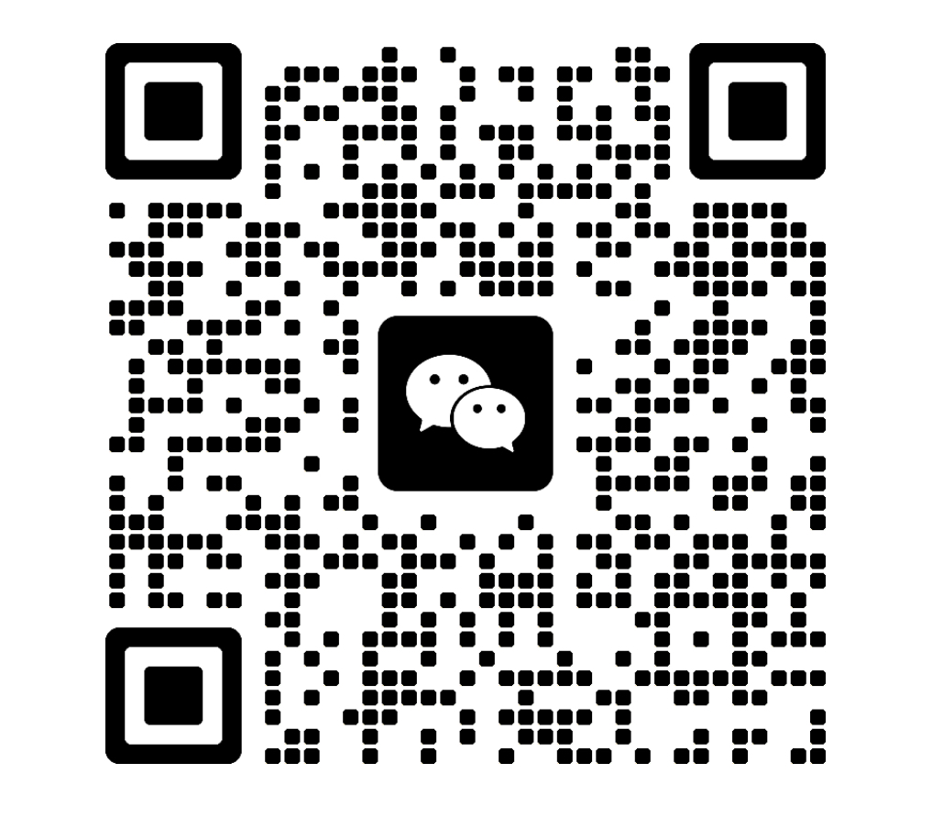

微信
PPT下载

